Slide 1
고 박진경 대령 추도비 제주시 연동 132-2 공설묘지 입구

Slide 2
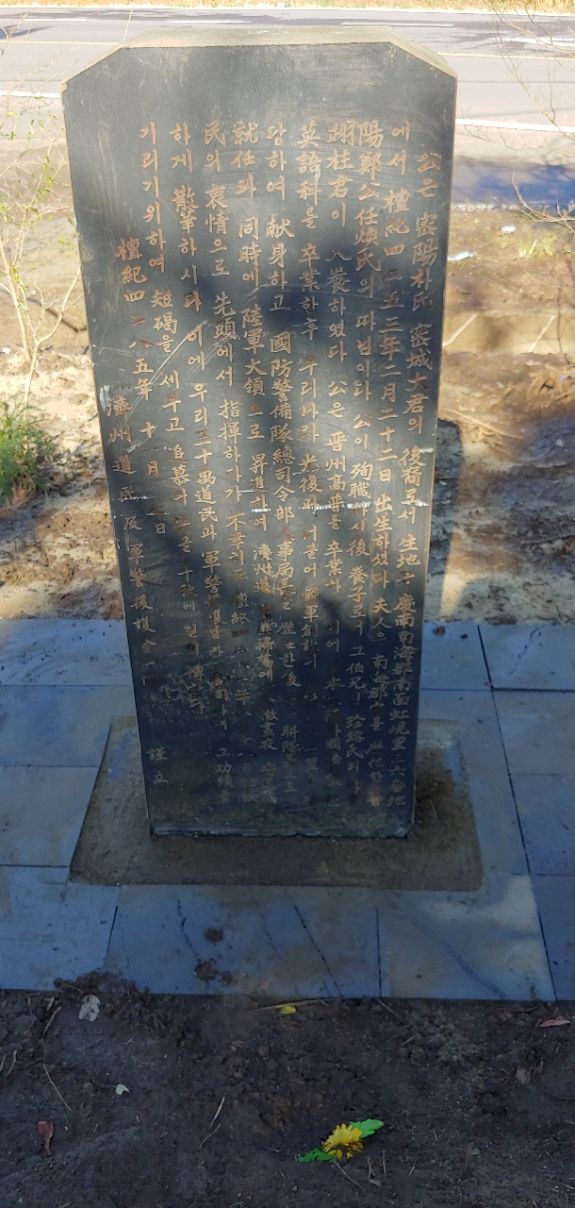
∙

Slide 3



